Slide 1

JIT精益生产实务

Slide 2

提要
在企业每生产一件产品就在制造一份浪费。伴随企业运营中各业务环节不被察觉或不被重视的浪费，日本企业管理界将之形象地比喻为“地下工厂”。
从浑沌走向成熟的中国市场，价格战此起彼伏，从产品上市到退出市场，其周期之短、降价之快已今非昔比，成本能力成为企业的基础竞争能力。

Slide 3
提要
1960年代开始，以丰田为代表的日本汽车制造业通过实施JIT生产模式，以低成本、高质量的突出优势迅速占领美国汽车市场，引发了美日之间长达十年的汽车贸易战。JIT——因其经营效率极限化被美国学者赞誉为“精益生产”，并对人类的生产革命产生了长远影响。
获得历史性机遇的中国制造业如何实现由粗放管理向精细管理的飞跃？当我们还在为混乱的现场、残缺的数据和蜗牛级的速度而痛苦万分的时候，丰田的历程给了我们太多的“东方思考”。

Slide 4
录
课程一 精益生产概论
课程二 认识浪费与效率
课程三 JIT技术 · 流线化生产
（一）流线化生产线
（二）流线化设备设计与调整
课程四 JIT技术 · 安定化生产
（一）人员安定化
（二）设备安定化
（三）质量安定化
（四）切换安定化
（五）现场安定化
课程五 JIT技术 · 平稳化生产
课程六 JIT技术 · 适时化生产
课程七 JIT技术 · 自主管理活动
目

Slide 5
目录
练习1 羊年造牛
练习2 分纸
练习3 生产效率计算
练习4 中国一号
练习5 空中耐力
练习6 空中蜕变
练习7 钎焊的烦恼

Slide 6
精益生产概论
1、何谓精益生产方式
2、现代生产组织系统
3、精益生产追求的目标
4、精益生产实施过程全貌
5、精益生产案例

Slide 7
1、何谓精益生产方式
Lean Production
精益生产
1960年代开始，以丰田为代表的日本汽车制造业通过实施JIT生产模式，以低成本、高质量的突出优势迅速占领美国汽车市场，引发了美日之间长达十年的汽车贸易战。
JIT——因其经营效率极限化被美国学者赞誉为“精益生产”，并对人类的生产革命产生了长远影响。

Slide 8
Just In Time
适品 · 适量 · 适时
JIT的基本思想是:只在需要的时候、按需要 的量、生产所需的产品，故又被称为准时制生产、适时生产方式、看板生产方式。
JIT的核心是：零库存和快速应对市场变化。
精益生产不断消除所有不增加产品价值的工作，所以，精益是一种减少浪费的经营哲学。

Slide 9
不同力量主导的生产方式比较
项 目 | 生产企业主导 |  | 消费者主导
P（品种） | 少品种 | 多生产一些好 | 多品种 | 量大固然好， 品种也重要
Q（质量） | 防止投诉 | 不良不可避免 抽检为中心 | 高质量 | 构建不产生不良的体系，全检或零缺陷免检
C（成本） | 按成本定价 | 成本+计划利润 | 低价格 | 将“干毛巾拧出水”，消除浪费
D（交货期） | 月单位交货 | 每月集中出货 | 快速交货 | JIT
S（安全） | 生产优先 | 先保证出货， 安全嘛…… | 安全第一 符合标准 | 安全第一无工伤 符合技术法规
F（柔性） | 以产定销 | 只有这个能力…… | 快速应变 | 随时满足

Slide 10
三种生产方式比较
项 目 | 手工生产方式 | 大批量生产方式 | 精益生产方式
产品特点 | 完全按顾客要求 | 标准化，品种单一 | 品种多样化、系列化
设备和工装 | 通用、灵活、便宜 | 专用、高效、昂贵 | 柔性高、效率高
作业分工 与作业内容 | 粗略、丰富 | 细致、简单、重复 | 较粗略、 多技能、丰富
对操作工人 要求 | 懂设计制造 有较高操作技能 | 不需要专业技能 | 多技能
库存水平 | 高 | 高 | 低
制造成本 | 高 | 低 | 更低
产品质量 | 低 | 高 | 更高
所适应的 市场时代 | 极少量需求 | 物资缺乏、供不应求 | 买方市场

Slide 11
2、现代生产组织系统
精益工厂
挑战七零极限目标
柔
性
生
产
系
统
TQM
精
益
质
量
保
证
生
产
与
物
流
规
划
TPM
全
面
设
备
维
护
产
品
开
发
设
计
系
统
现
代
IE
运
用
均
衡
化
同
步
化
全员现场5S活动 · 观念革新 · 全员改善活动

Slide 12
企业有效运营过程：
观念
革新
薪酬
体系
管理
创新
团队
学习
管理运营
业务
流程
高效
组织
目标
管理
有效
激励
现场
5S
工作
质量
统计
系统
改善
工具

Slide 13
精益生产之“心”、“技”、“体”：
转变思想观念
运用改善工具
持续全员实践

Slide 14
3、精益生产追求的目标
7个“零”目标
☆ 零切换浪费
☆ 零库存
☆ 零浪费
☆ 零不良
☆ 零故障
☆ 零停滞
☆ 零事故

Slide 15
零目标 | 目的 | 现 状 | 思考原则与方法
零 切换 浪费 | 多品种 对应 | 切换时间长， 切换后不稳定 | · 经济批量 · 物流方式JIT · 生产计划标准化 · 作业管理 · 标准化作业
零 库存 | 发现 真正 问题 | 大量库存造成成本高、周转困难，且看不到真正的问题在哪里 | · 探求必要库存的原因 · 库存规模的合理使用 · 均衡化生产 · 设备流水化
零 浪费 | 降低 成本 | “地下工厂”浪费严重，似乎无法发现、无法消除 | · 整体能力协调 · 拉式生产彻底暴露问题 · 流程路线图
7个“零”目标

Slide 16
零目标 | 目的 | 现 状 | 思考原则与方法
零 不良 | 质量 保证 | 低级错误频发， 不良率高企， 批量事故多发， 忙于“救火” | · 三不主义 · 零缺陷运动 · 工作质量 · 全员质量改善活动 · 自主研究活动 · 质量改善工具运用
零 故障 | 生产 效率 | 故障频繁发生， 加班加点与待工待料一样多 | · 效率管理 · TPM全面设备维护 · 故障分析与故障源对策 · 初期清扫与自主维护
零 停滞 | 缩短 交货期 | 交货期长、延迟交货多 顾客投诉多， 加班加点、赶工赶料 | · 同步化、均衡化 · 生产布局改善 · 设备小型化、专用化
7个“零”目标

Slide 17
7个“零”目标
零目标 | 目的 | 现 状 | 思考原则与方法
零 事故 | 安全 保证 | 忙于赶货疲于奔命， 忽视安全事故频发， 意识淡薄，人为事故多 | · 安全第一 · 5S活动 · KYT危险预知训练 · 定期巡查 · 安全教育活动 · 安全改善活动
与传统的大批量生产相比，精益生产只需要一半的人员、一半的生产场地、一半的投资、一半的生产周期、一半的产品开发时间和少得多的库存，就能生产质量更高、品种更多的产品。

Slide 18
4、精益生产实施过程全貌
JIT生产技术运用
创造
利润
消除浪费
管理的安定
及时生产
超市化生产
物量的安定
平衡化生产
质量的安定
设备的安定
安定化生产
JIT规划
流线化生产
人员的安定
样板线建设及推广
教育与训练
自主研究会
易
缺
足
难
外部交流学习
全员改善活动
JIT基础认知
外部顾问指导

Slide 19
Just In Time
适品 · 适量 · 适时
适时化
生产
自主管理活动
平稳化
生产
安定化
生产
流线化
生产

Slide 20
5、精益生产实施案例
中间在库0，一位停整线停
案例
松下电器大坂收音机工厂组装线
自动插件
插件1
插件2
插件3
自动
设备
焊接
组装1
组装2
检测
包装
1臂间距
极少数自动设备
2H工位轮换
（多技能）
自主质量改进
多数手工作业
面向生产线

Slide 21
案例
组装线员工技能评价表
姓 名 | 插件1 | 插件2 | 插件3 | 自动 插件 | 焊接 | 组装1 | 组装2 | 检测 | 包装
张惠妹 | △ | ● | ○ | ● | ○ | ◎ | ◎ | ● | ●
徐小凤 | ● | ○ | ◎ | ○ | ◎ |  |  | ○ | △
金 庸 | ○ | △ | ● | △ | ◎ |  |  | ◎
韦小宝 | ◎ |  | ○ |  |  | ○ |  | ●
F4 |  | ○ | ◎ | ● |  |  | ○ |  | ◎
拉 登 | ◎ | ● | △ |  | ● |  |  |  | ○
萨达姆 | △ |  | ● | ◎ |  | ● |  | ○ | ◎
吕不韦 | ● | ○ |  |  | △ | ○ | ●
多技能员工
备注：△—计划学习，○—基本掌握，◎—完全掌握，●精通

Slide 22
案例
QC小组活动
Quality Control Cycle
针对主要的质量问题，由10名左右相关人员组成改善小组，运用PDCA循环和质量改善工具，自主进行不良分析并实施具体改善的质量活动。
推行QC小组活动的意义有：
● 通过小组式的学习型组织，
提高一线员工独立思考和相互启发的能力
● 通过QC手法的学习与运用，
加强企业的基础管理
● 通过循序渐进渐进的课题活动，
创造有活力的工作场所
● 发挥群众智慧，全员参与经营

Slide 23
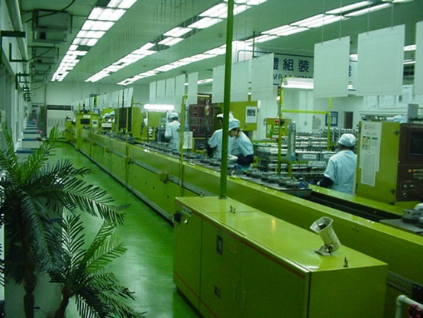
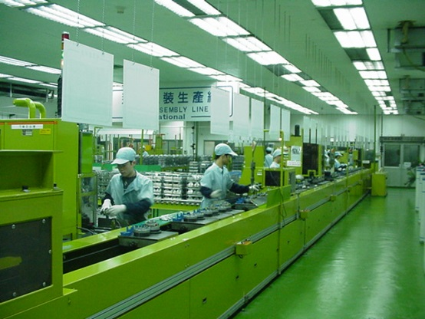
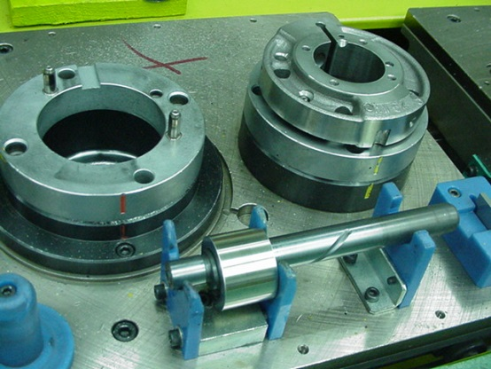
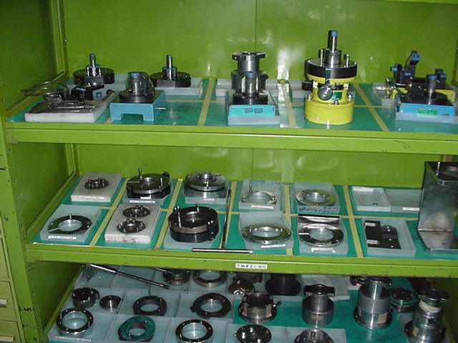
习惯
案例
6SK
素养
5S
整理
整顿
清扫
清洁
健康

